Slide 1

МУНИЦИПАЛЬНОЕ ОБЩЕОБРАЗОВАТЕЛЬНОЕ УЧРЕЖДЕНИЕ «СРЕДНЯЯ ШКОЛА № 16 ГОРОДА МАКЕЕВКИ»
МАТЕМАТИКА И СТИХОСЛОЖЕНИЕ

Slide 2

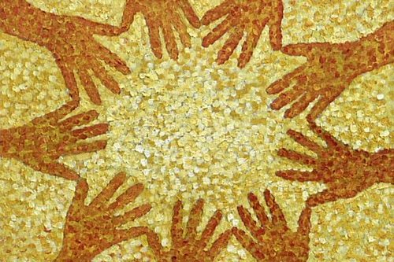
ПОДЕЛИСЬ СВОЕЙ РАДОСТЬЮ!

Slide 3
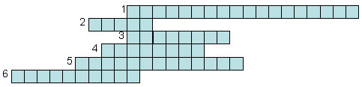
Отгадайте кроссворд.

Slide 4
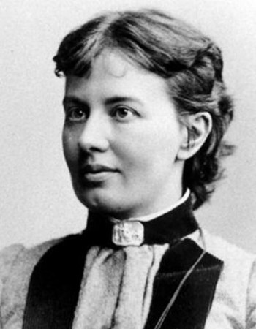
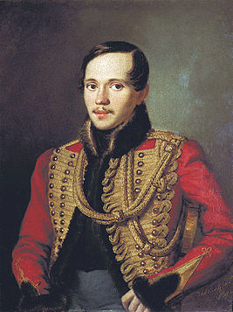
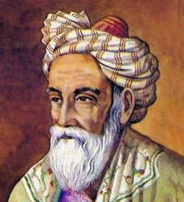
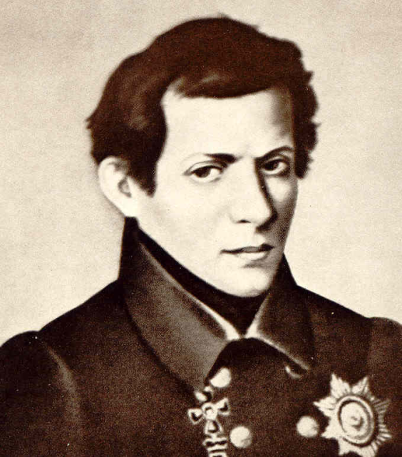
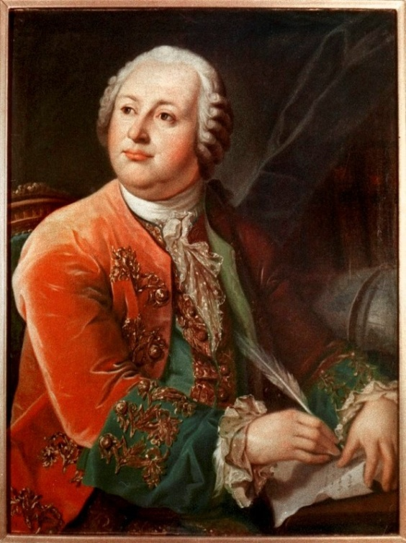
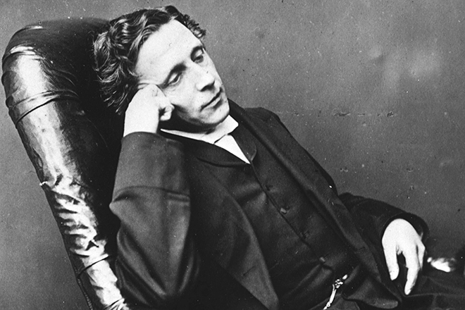

Slide 5

Математика и литература –
Две ветви человеческой культуры,
Две книги из одной библиотеки,
Две песни из единой фонотеки.
Такие разные, как буква и число,
Неразделимые, как лодка и весло.
Что их роднит, объединяет в вечность?
Великой мысли дух и бесконечность!
Как в жизни нашей каждый день единствен,
Великолепен, положителен, таинствен.
Так слово и число едины в мирозданье,
Два величайших человеческих создания!

Slide 6
Основные понятия
СТОПА – единица длины стиха; повторяющееся сочетание ударных и безударных слогов.
Ударная (сильная) часть стопы именовалась: арсис (Ụ),
безударная (слабая) - тезис (-).

Slide 7
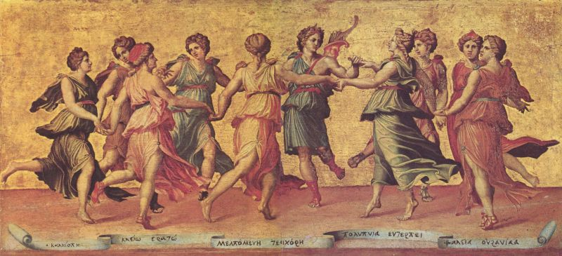
Во время декламации античных стихов под сопровождение музыкальных инструментов слабый и сильный такты отбивались поднятием (греч. arsis) и опусканием (греч. thesis) ноги в танце.

Slide 8
СТИХОТВОРНЫЕ РАЗМЕРЫ
 | Вид | Описание | Схема
1 | ЯМБ | двухсложная стихотворная стопа с ударением на втором слоге. | «-Ụ». (-+) (01)
2 | ХОРЕЙ | двухсложная стихотворная стопа с ударением на первом слоге. | «Ụ -». (+-) (10)
3 | ДАКТИЛЬ | трѐхсложная стихотворная стопа с ударением на первом слоге. | «Ụ--». (+--) (100)
4 | АМФИБРАХИЙ | трѐхсложная стихотворная стопа с ударением на втором слоге. | « -Ụ-» (-+-) (010)
5 | АНАПЕСТ | трѐхсложная стихотворная стопа с ударением на последнем слоге. | «--Ụ ». (--+) (001)

Slide 9

ФИЗКУЛЬТМИНУТКА

Slide 10
  Практическое задание
  (работа в группах)
На парте разложены листки с заданиями. (приложение 1)
Цель работы, доказать гармонию стихотворной рифмы с помощью математики.
Методом является анализ стихотворений различных авторов, разделение их на стопы и дальнейшего преобразования, с целью получения графиков, отображающих изменение стихотворной пульсации на протяжении всего стихотворения.

Slide 11
Для достижения поставленной цели необходимо решить следующие задачи:
Изучить виды стихотворных стоп
Привести несколько примеров стихотворений и разобрать их по стопам
Перевести ударные и безударные стопы в 1 и 0 соответственно. (Перевод в двоичную систему кодирования)
Из двоичной системы кодирования полученный код перевести в десятичную систему кодирования.
Сравнить полученные результаты и на основании их построить график.
Проанализировать графики и сделать вывод..

Slide 12
Последовательность решения.
Разобьем данные стихотворения на стопы.
Красным выделены ударные, а зеленым безударные.
Косой линией обозначены стопы.

Slide 13
Четырехстопный ямб. Cхема «- Ụ ».

Slide 14
Четырехстопный хорей. Cхема «Ụ -».

Slide 15
Трехстопный амфибрахий. Схема « -Ụ-»

Slide 16
Трехстопный анапест. Схема «--Ụ ».

Slide 17
Четырѐхстопный дактиль. Схема «Ụ--»

Slide 18
Перевод в двоичную систему счисления

Slide 20
ВЫВОД
Таким образом, мы получаем метод, позволя­ющий аналити­чески описать и наглядно пред­ставить важную и ощутимую на слух, но ранее не поддававшуюся чёткому опреде­лению характе­ристику — пульс стихотворения, создающий его эмоциональную окраску.

Slide 21
СПАСИБО ЗА ВНИМАНИЕ

Slide 22
Скачано с www.znanio.ru

